Slide 1
WEBSITE TOKO Tanaman ONLINE
PEMOGRAMAN BERBASIS WEB NAMA : TOMMY HONG
NPM : 221510051

Slide 2
IDE
Memudahkan orang mencari dan membeli produk dengan sistem pencarian, filter, dan kategori yang rapi. Menyediakan tempat jualan untuk semua orang tanpa harus punya toko fisik.

Slide 3
SWOT
S
BANYAK PRODUK DAN PENJUAL
W
PERSAINGAN HARGA KETAT
T
PERSAINGAN KETAT
O
PERTUMBUHAN E-COMMERCE YANG TERUS MENINGKAT
GRATIS ONGKIR DAN PRMO
BIAYA OPERASIONAL LEBIH RENDAH DIBANDING TOKO FISIK
BANYAK PRODUK KW
KETERGANTUANGAN PADA INTERNET
KEMITRAAN DENGAN BRAND BESAR
TREN BELANJA ONLINE
MASALAH KEAMANAN DATA
PERUBAHAN KEBIJAKAN PEMERINTAH

Slide 4
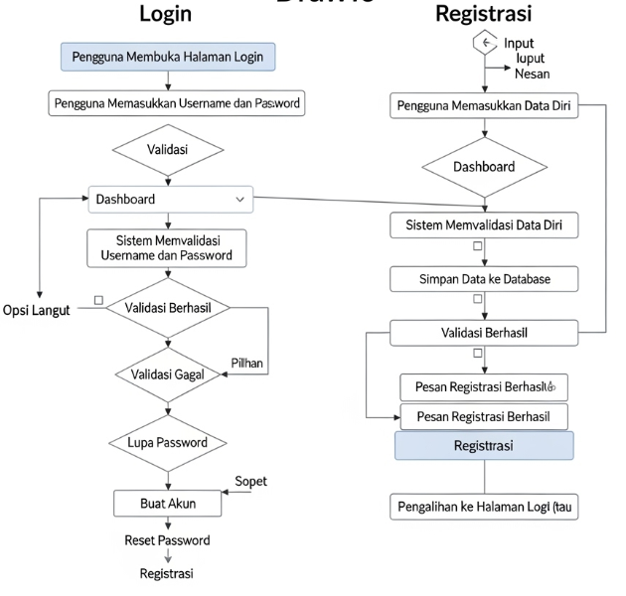
FLOWCHART

Slide 5
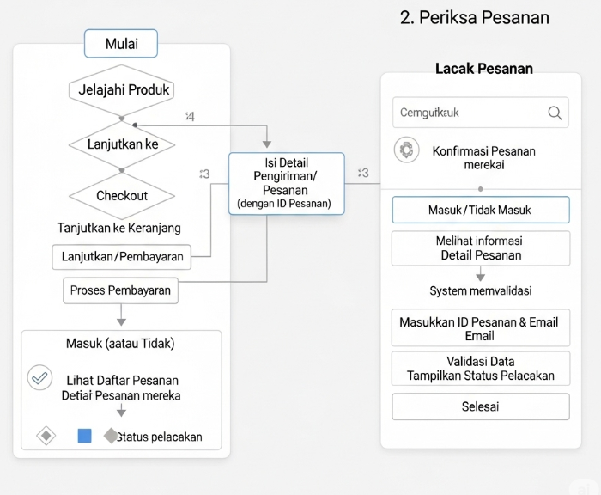
FLOWCHART

Slide 6
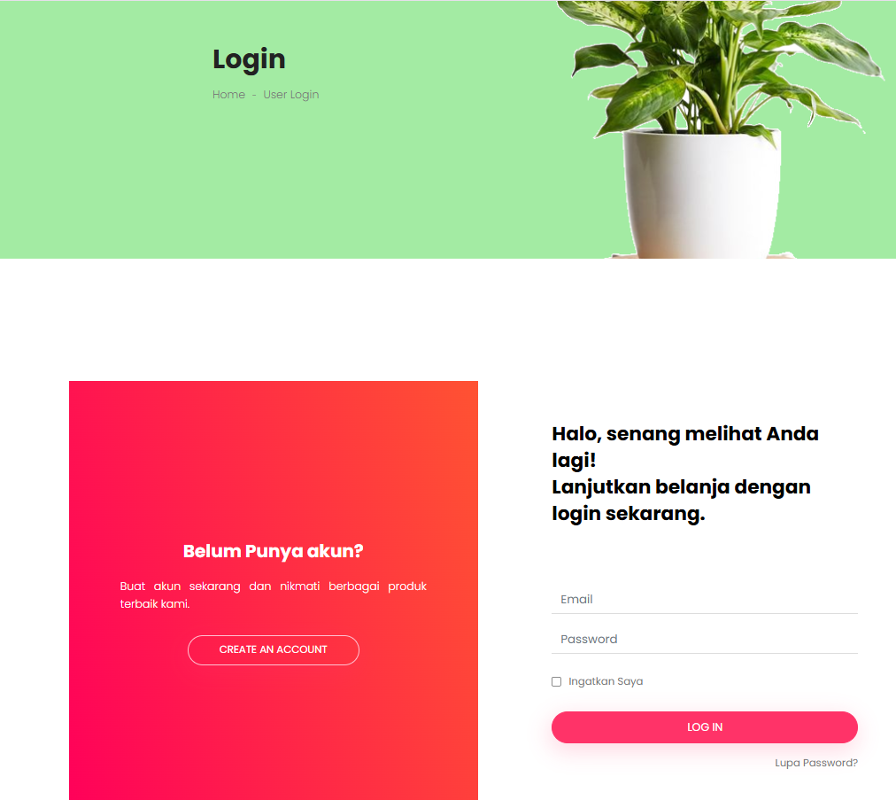
TAMPILAN WEB login

Slide 7

TAMPILAN WEB REGISTER

Slide 8

TAMPILAN WEB home

Slide 9

TAMPILAN WEB produk

Slide 10
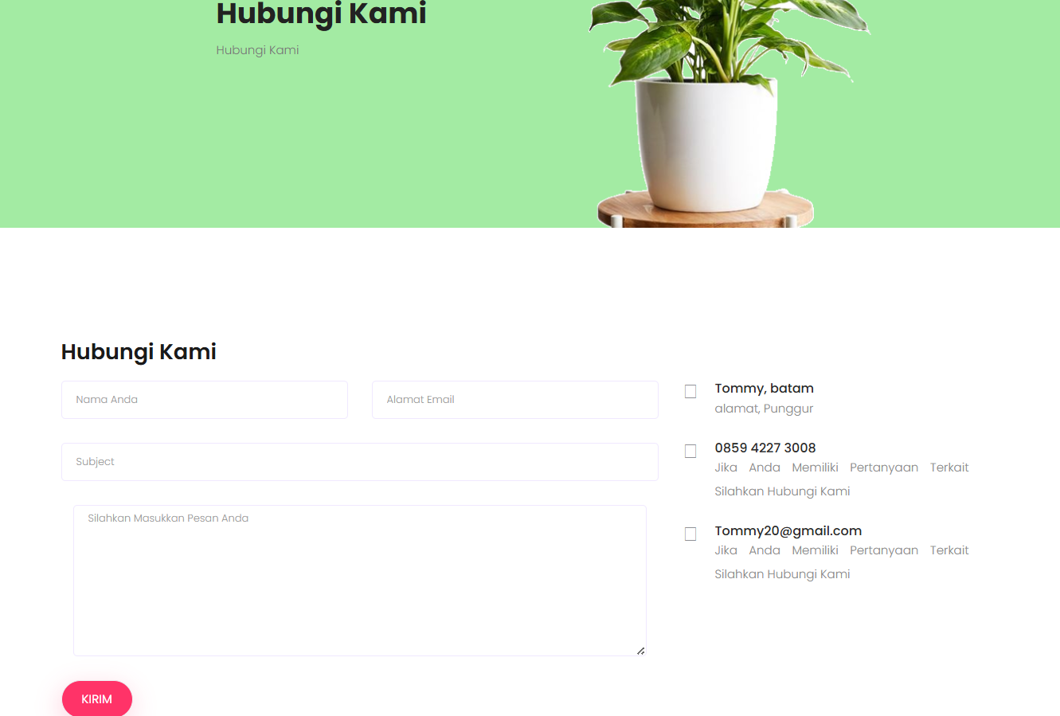
TAMPILAN WEB contact

Slide 11
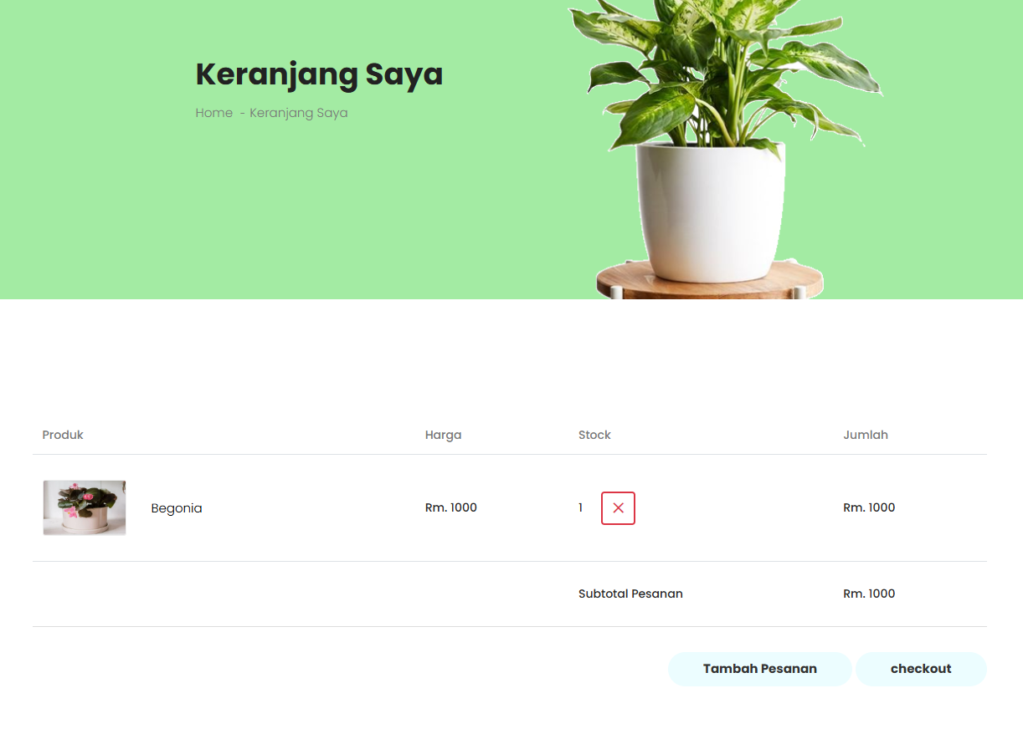
TAMPILAN WEB KERANJANG SAYA

Slide 12
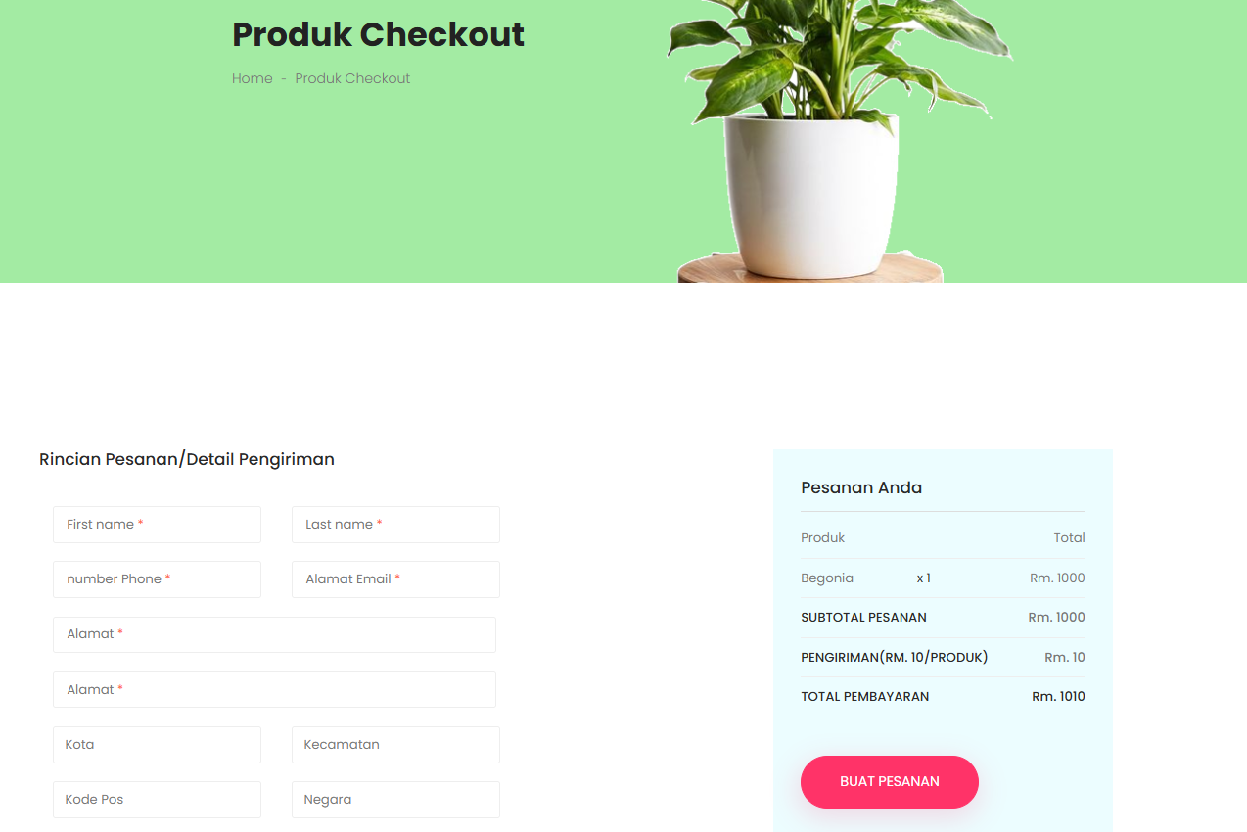
TAMPILAN WEB cHECKOUT

Slide 13
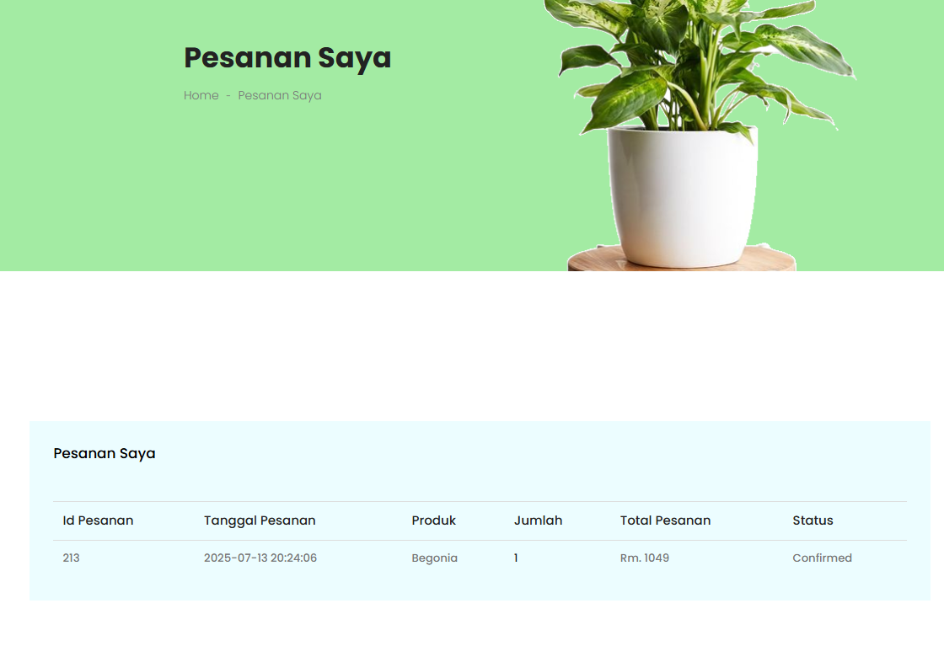
TAMPILAN WEB Cek pesanan

Slide 14
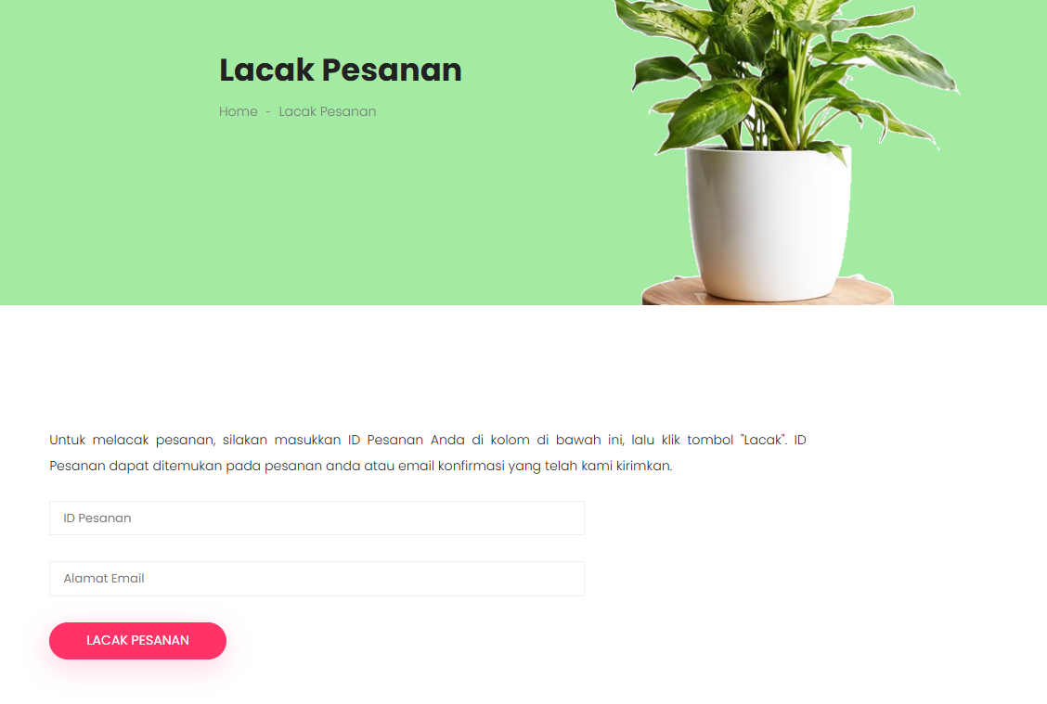
TAMPILAN WEB lacak pesanan

Slide 15
Thank you

